Slide 1
Презентазія на тему:
«Віруси та бактеріофаги»
Підготувала
Учениця 10-Б класу
МЗОШ №46
Камінськая Сніжана

Slide 2
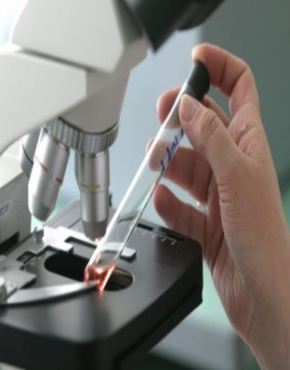
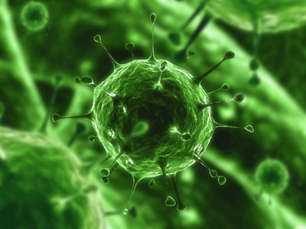
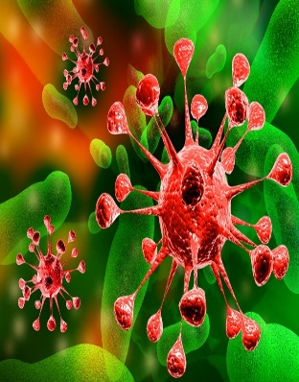
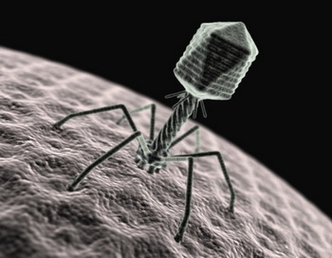
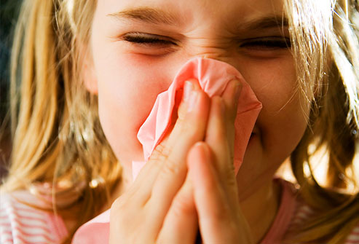
Зміст
Відкриття вірусів
Віруси рослин
Віруси людини, тварини
Бактеріофаги
Чи можна бактеріофагами лікувати бактеріальні захворювання?

Slide 3
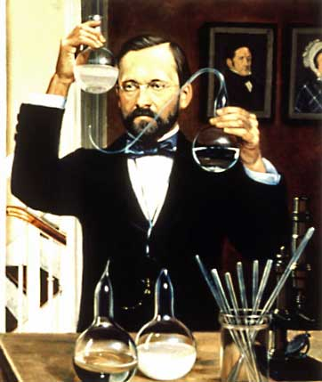
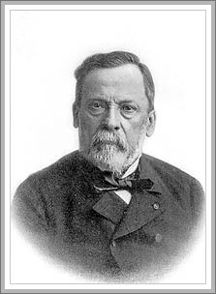
Відкриття вірусів
1885 року французький учений Луї Пастер уперше перевірив на людині дію вакцини проти сказу. І хочу на той час віруси не були ще відкриті, саме він ввів термін вірус і вакцинація.

Slide 4
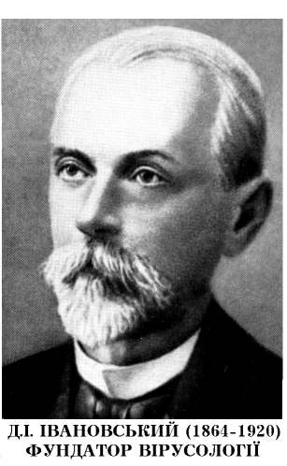
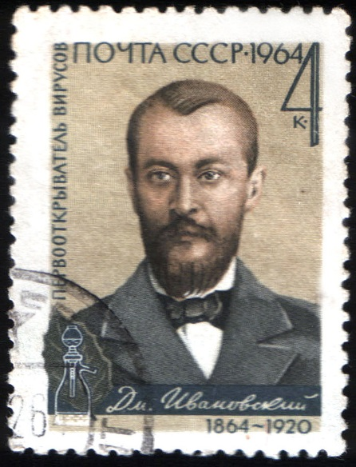
Відкрив віруси російський учений Д. Івановський, який у 1892 р. оприлюднив роботу про поширення збудника мозаїчної хвороби тютюну.

Slide 5
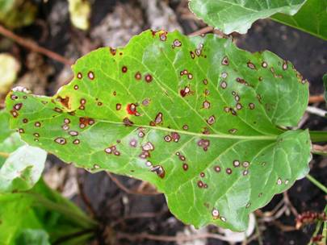
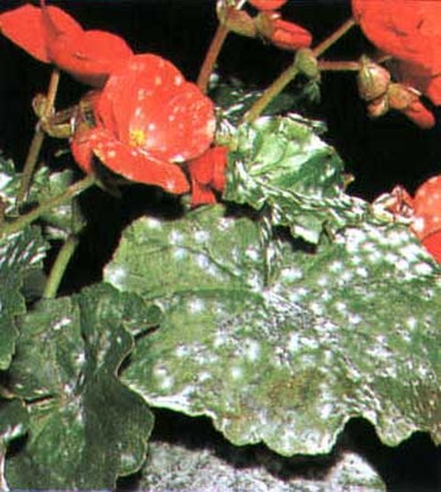
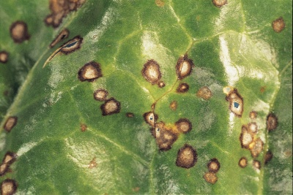
Віруси рослин
Вірусні хвороби рослин, захворювання рослин, що викликаються вірусами. Про те, що рослини хворіють, люди довідалися в ті далекі часи, коли перейшли на осіле землеробство. Хлібороби як могли лікували рослини, намагалися запобігти масовій поразці.

Slide 6
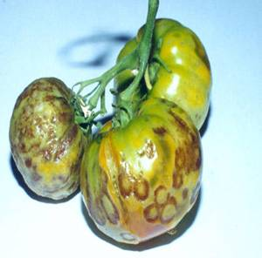
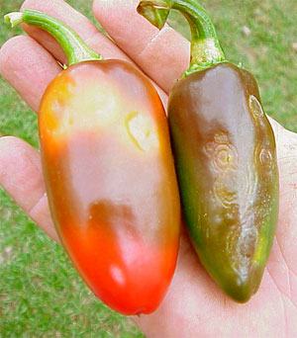
Один зі збудників хвороб рослин – вірус тютюнової мозаїки. Подібний вірус зустрічається в картоплі, томатів, квітів, плодових і ягідних культур. Одним з ознак вірусної поразки є зміна фарбування квітів у покоління (наприклад тюльпанів) і зміни фарбування листів (жовтяниця рослин).

Slide 7
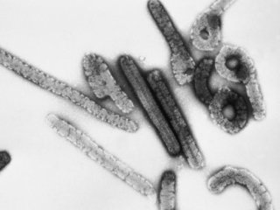
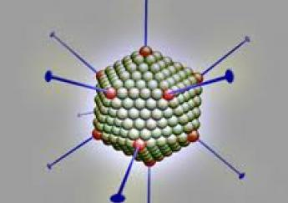
Віруси тварин і людини
Поряд з вірусами рослин існують небезпечні збудники хвороб тварин і людини. Це – віспа, поліомієліт, сказ, вірусний гепатит, грип, СНІД і т.д. Багато вірусів, до яких чутливий людина, вражає тварин і навпаки. Крім того деякі тварини є переносниками вірусів людини, при цьому не хворіючи.

Slide 8
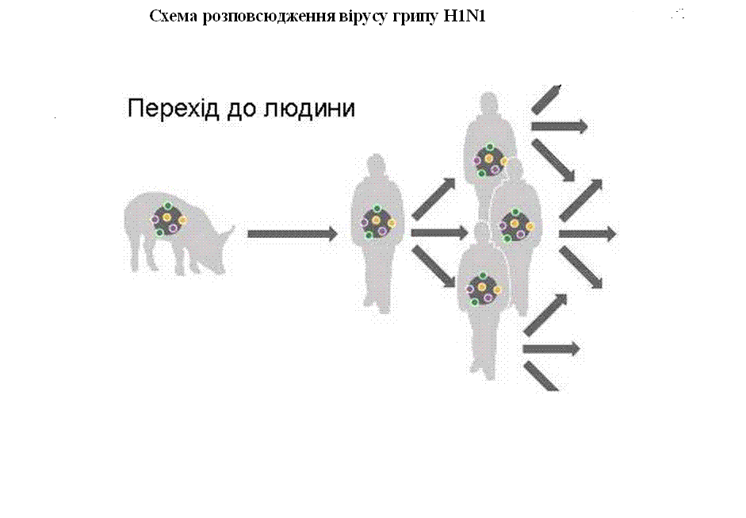
Схема розповсюдження вірусу грипу H1N1

Slide 9
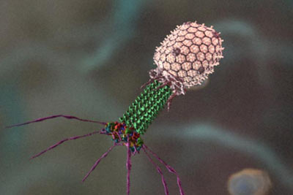
Бактеріофаги
Бактеріофа́ги — віруси бактерій. Через 25 років після відкриття вірусів, канадський учений Фелікс Д'Ерел, використовуючи метод фільтрації, виявив нову групу вірусів, що уражують бактерії. Їх так і назвали — бактеріофагами (або просто фагами).

Slide 10
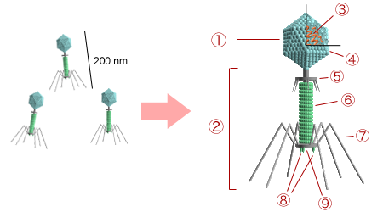
Будова бактеріофагів
1-головка ;
2-відросток ;
3-нуклеїнова кислота
4-капсид ;
5-комірець ;
6-чохол ;
7-хвостві нитки ;
8-шипи ;
9-базальна пластинка;

Slide 11
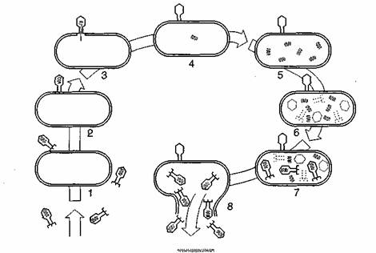
Схема циклу розмноження бактеріофага Т2
І — фаги оточили бактерію;
2 — віріон фага прикріплюється до клітини;
3 — в клітину впорскується вірусна ДНК;
4 — капсид фага залишається ззовні бактерії;
5 — синтезуються нові молекули ДНК;
6 — утворюються білкові оболонки фагів; 7 —
відбувається збирання нових віріонів;
8 — бактерія руйнується (лізується), і віріони фага виходять назовні

Slide 12
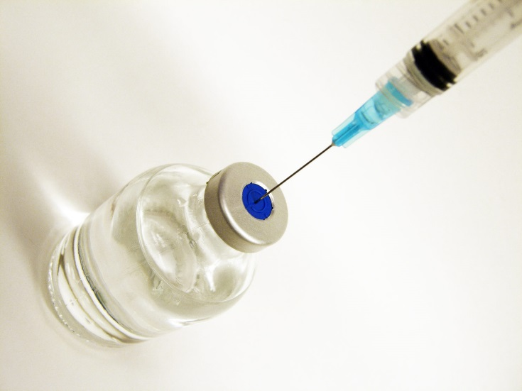
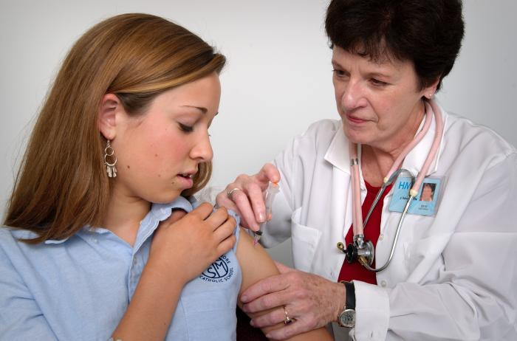

Чи можна бактеріофагами лікувати бактеріальні захворювання?
Властивість бактеріофагів руйнувати бактерії використовується для попередження і лікування бактеріальних захворювань. Через 10-15 хвилин після введення бактеріофагів в організм збудника чуми, черевного тифу, дизентерії, сальмонельозу вони знешкоджуються. Але в цього методу є серйозна вада: імунна система людини сприймає фагів як інфекцію та знешкоджує їх раніше, ніж вони уразять хвороботворних бактерій. Крім того бактерії більш мінливі (у плані захисту від фагів) ніж бактеріофаги, тому бактеріальні клітини швидко стають нечутливими до фагів.

